Slide 1

登入頁面
Login Interface

Slide 2
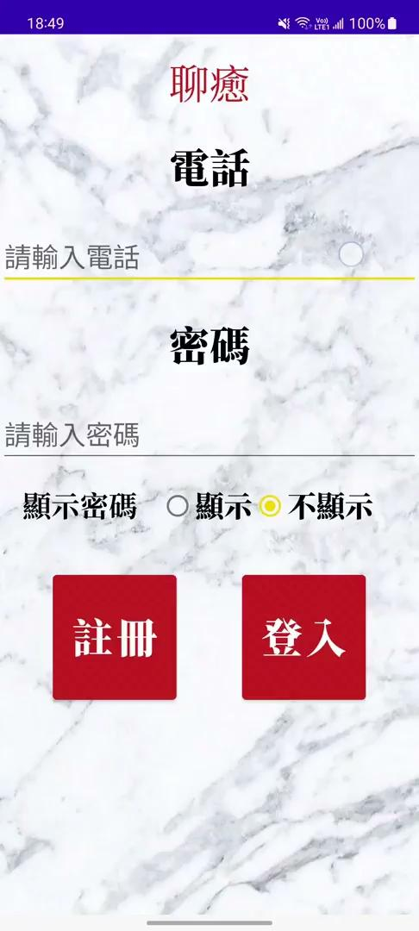
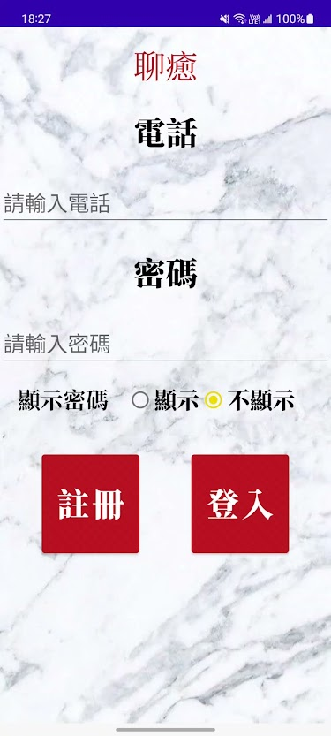
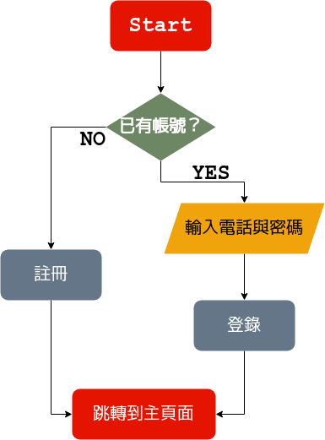
登入頁面
電話
電話號碼視同帳戶
密碼
可以選擇是否顯示
登入
輸入完畢後登入
註冊
沒有帳號就註冊

Slide 3
登入頁面
電話
電話號碼視同帳戶
密碼
可以選擇是否顯示
登入
輸入完畢後登入
註冊
沒有帳號就註冊

Slide 4
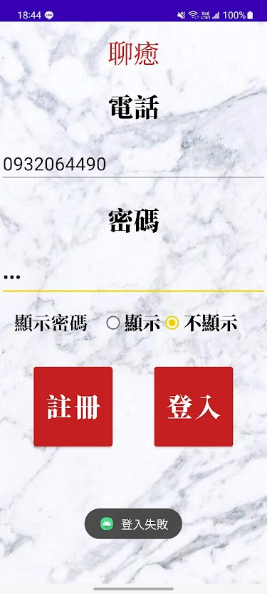
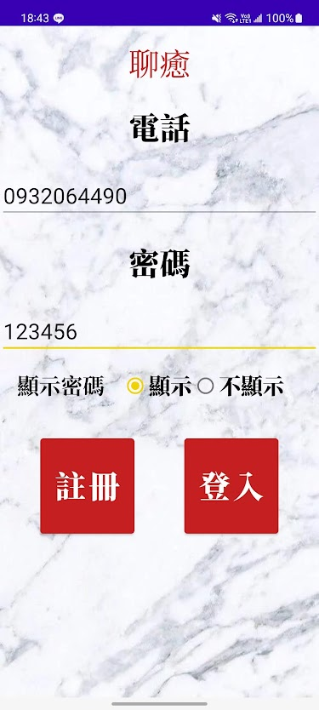
顯示
點選顯示會顯示密碼
不顯示
預設不顯示密碼
登入失敗
顯示Toast訊息
登入功能

Slide 5
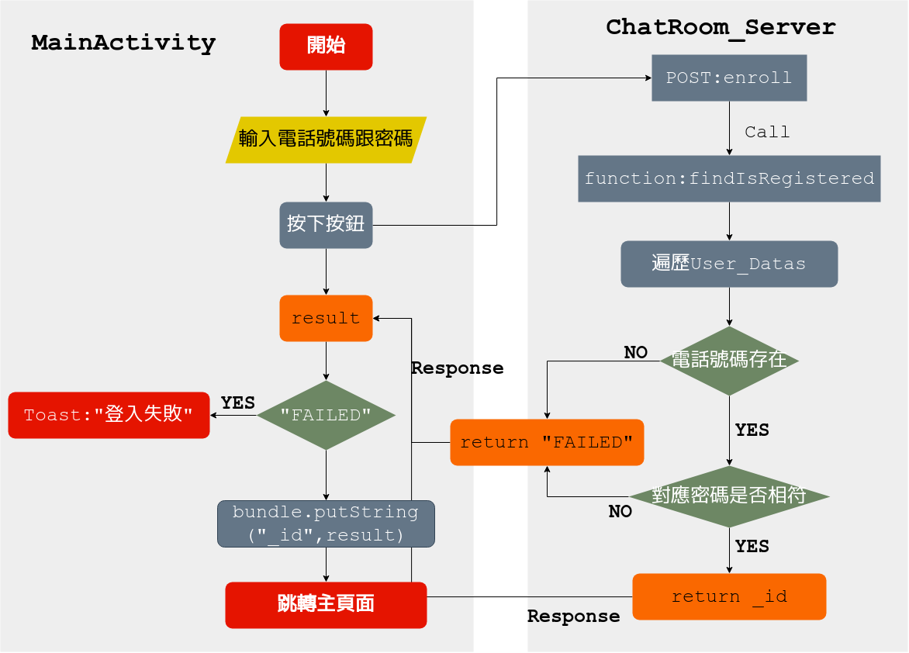
登入：邏輯實現
出自 | 功能 | 用在哪裡
102 | intent | 頁面跳轉
102 | bundle | 登入成功
103 | 密碼顯示 | 密碼顯示
103 | hint | 各種輸入
103 | 輸入型態 | 各種輸入

